Slide 1
GRADOVI NEKAD I SAD
MARKO, ANDRIJA, OGI, ALEKSA
27.2.2016.

Slide 2
GRADOVI NEKAD
GRADOVI SU NASTAJALI NA MESTIMA NEKADAŠNJIH GRADOVA,NA RASKRSNICAMA VAŽNIH PUTEVA,NA UŠĆIMA REKA,ILI NA NJENIM OBALAMA,U KOTLINAMA...

Slide 3
GRADOVI NEKAD
SREDNJEVEKOVNI GRADOVI SU BILI OKRUŽENI VISOKIM ZIDINAMA KOJE SU SLUŽILE ZA ODBRANU OD LOPOVA,NEPRIJATELJA...

Slide 4
GRADOVI NEKAD
U CENTRU GRADA SE NAJČEŠĆE NALAZILA CRKVA.OKOLO SU NICALE ZANATSKE I TRGOVAČKE RADNJE A KUĆE ZA STANOVANJE SU RASPOREĐENE DALJE OD CENTRA.

Slide 5
GRADOVI NEKAD
ULICE SU BILE NEASFALTIRANE A SAMO PONEKE SU BILE POPLOČANE KAMENOM
KUĆE SU BILE PRIZEMNE I NISKE. U NJIMA NIJE BILO STRUJE I VODE. LJUDI SU PO VODU IŠLI NA BUNARE ILI NA REKE.

Slide 6
GRADOVI NEKAD
SAOBRAĆAJ U SREDNJEVEKOVNIM GRADOVIMA SE OBAVLJAO POMOĆU ZAPREGE. PUTEVI SU BILI ZEMLJANI A TEK PO NEKI SU BILI POKRIVENI KAMENOM (KALDRMA)

Slide 7
GRADOVI DANAS
DANAS SU GRADOVI MESTA U KOJIMA ŽIVI MNOGO LJUDI.
ULICE SU ASFALTIRANE, U SVAKOJ KUĆI POSTOJI STRUJA, VODA, KANALIZACIJA...

Slide 8
GRADOVI DANAS
SAOBRAĆAJ U GRADOVIMA DANAS SE OBAVLJA UZ POMOĆ AUTOMOBILA PA SE LJUDI I ROBA BRŽE I LAKŠE PREVOZE

Slide 9
Novi Sad PROSTOR NOVOG SADA NASELJAVAJU LJUDI JOŠ OD PRAISTORIJE. OKO TRVRĐAVE SOPNTANO NASTAJE NASELJE TRGOVACA,ZANATLIJA I VOJNIKA.

Slide 10
NOVI SAD DANAS
NOVI SAD JE JEDAN OD TRI NAJVEĆA GRADA U SRBIJI. NOVI SAD POSTOJI VIŠE OD TRISTA GODINA. KROZ NOVI SAD PROTIČE REKA DUNAV.

Slide 11
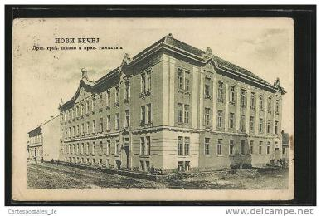
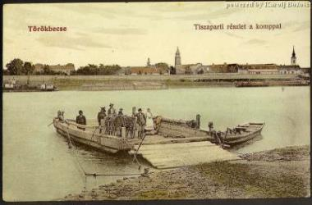
NOVI BEČEJ
Današnji Novi Bečej je nastao spajanjem Vranjeva i Novog Bečeja.
Tokom svoje istorije zvao se Turski Bečej, Francisdorf, Vranjevo i Vološinovo.
Nastao je na obali Tise. Ljudi su nekad reku prelazili uz pomoć skele.

Slide 12
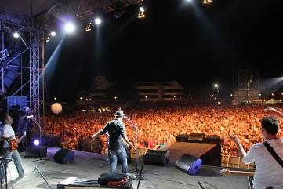
NOVI BEČEJ DANAS
Danas je turistički grad i tamo se održava manifestacija ,,Velikogospojinski dani“
Na reci Tisi je izgrađen most, pa je prevoz ljudi i robe brži i lakši nego nekada.

Slide 13
OVO JE ČAČAK.
Čačak se nakad zvao Gradac.
Na području Čačka ljudi žive oduvek, a Srbi ga naseljavalju već 1500 godina.
Danas je veliki industriski centar. Razvijen je turizam zbog lekovitih banja koje se nalaze blizu Čačka.

Slide 14
VRŠAC
Vršac je nastao u srednjem veku. Podignut je zid za odbranu od Turaka.
Danas je poznat po velikim vinogradima. Predstavlja jedan od najvećih sportskih centara u Vojvodini.

Slide 15
AUTORI PREZENTACIJE: MARKO, ANDRIJA, ALEKSA I OGNJEN

